Slide 1


Chủ đề:
Đường đến trường em

Slide 2
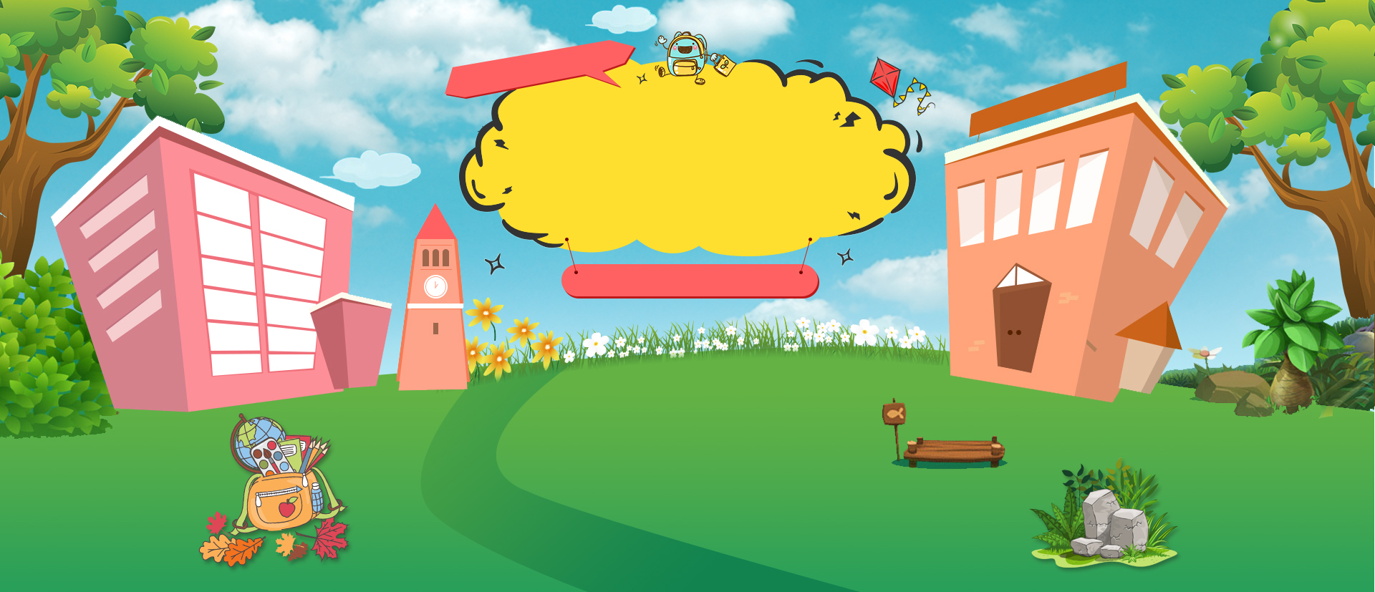


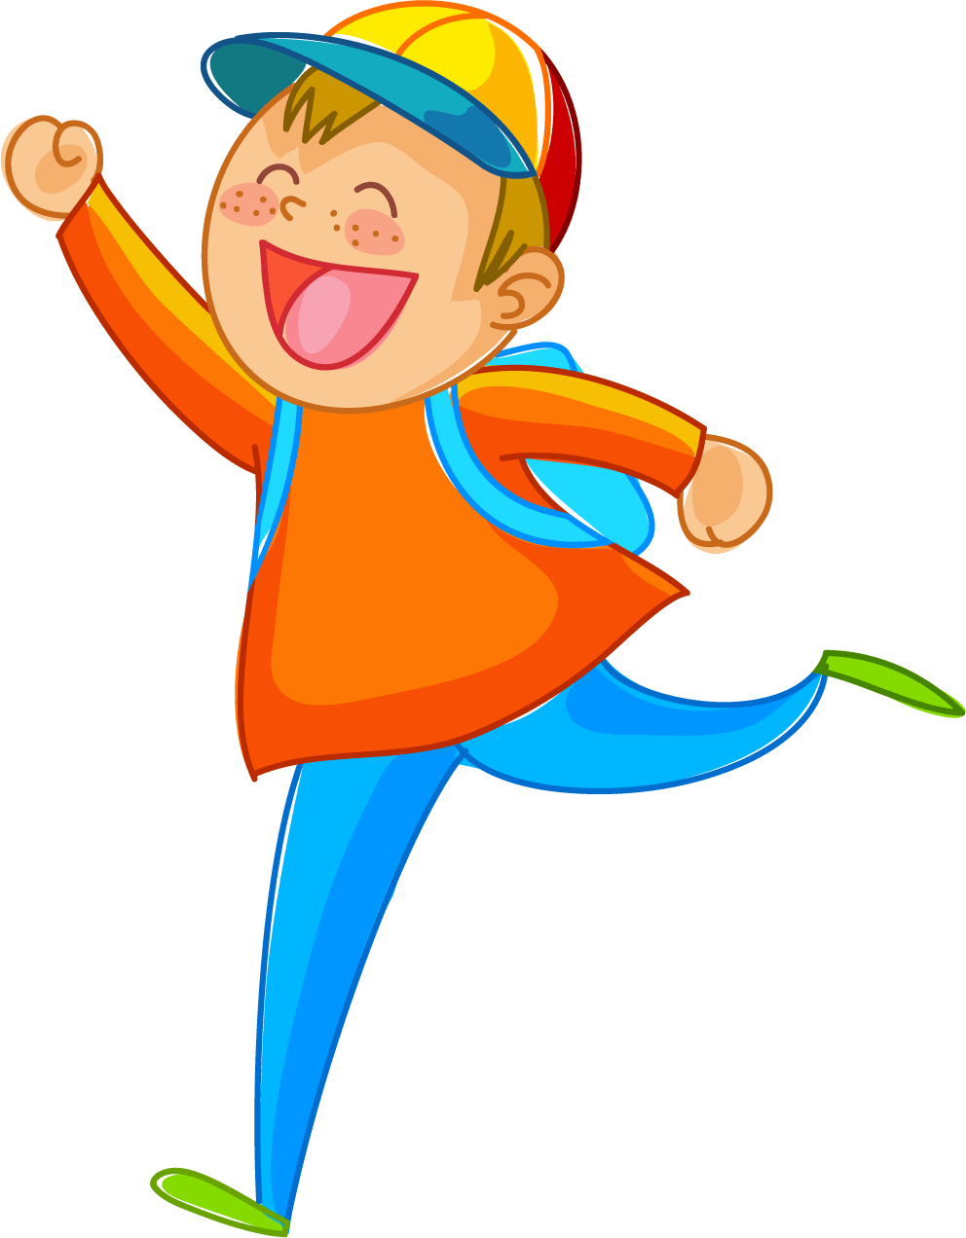
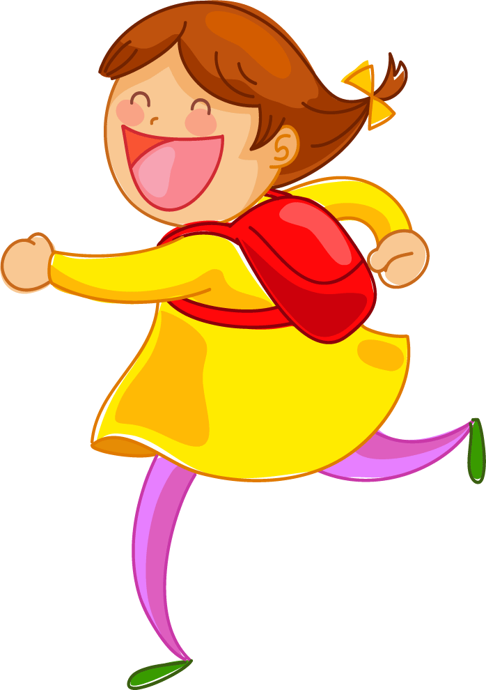
Bài 2 :
cặp sách xinh sắn
( tiết 1 )

Slide 3






Khởi động

Slide 4
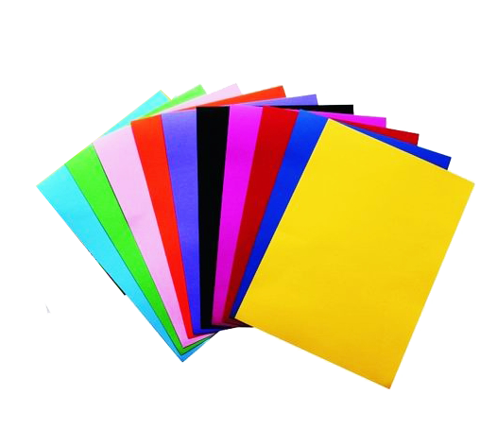


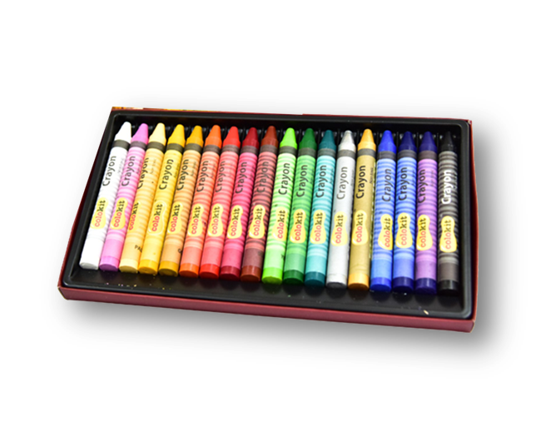
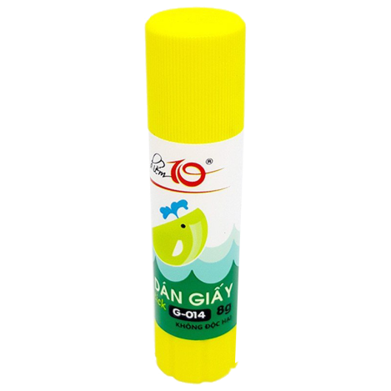

Chuẩn bị đồ dùng học tập

Slide 5

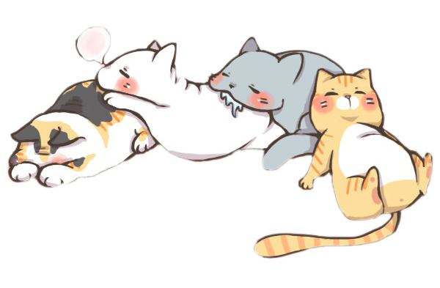


Hoạt động 1 :
Khám phá

Slide 6
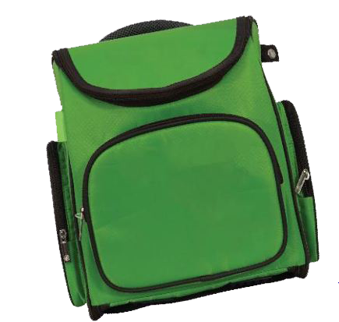
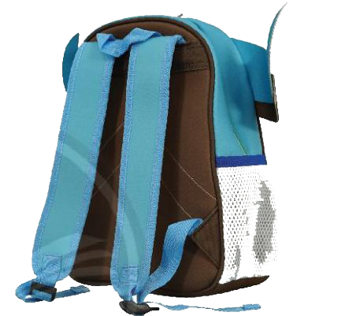
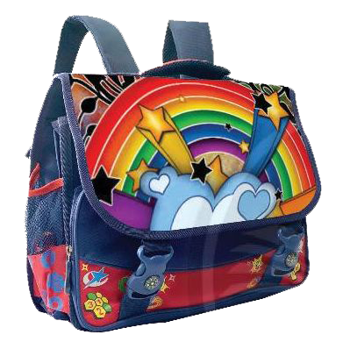
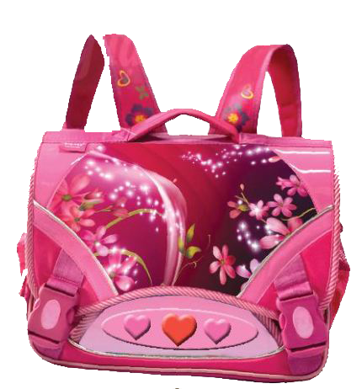
( Khám phá chiếc cặp sách )
Quan sát hình chiếc cặp sách và chỉ ra :
Hình dáng, các bộ phận của chiếc cặp
Màu sắc và cách trang trí cặp sách
2
3
1
4

Slide 7
Hoạt động 2 :
Kiến tạo
kiến thức - kĩ năng

Slide 8



Bước 1
Cách tạo hình chiếc cặp sách

Slide 9


Bước 2

Slide 10

Bước 3

Slide 11
Bài
Tham
Khảo

Slide 12

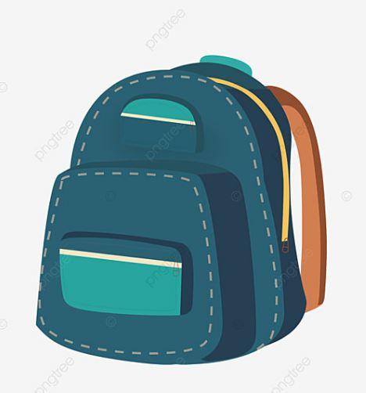
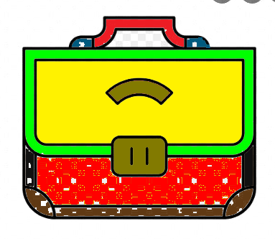

Slide 13
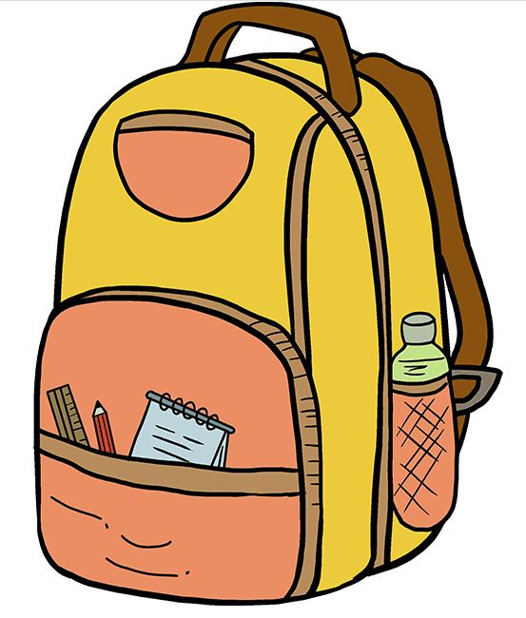
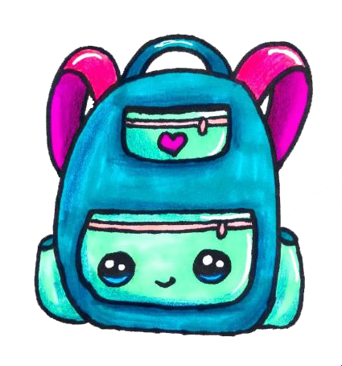
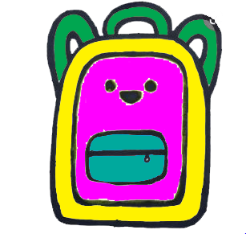

Slide 14
Hoạt động 3 :
Luyện tập
Sáng tạo

Slide 15
Hoạt động 4:
Phân tích
đáng giá

Slide 16
Hoạt động 5 :
Vận dụng
Phát triển

Slide 17
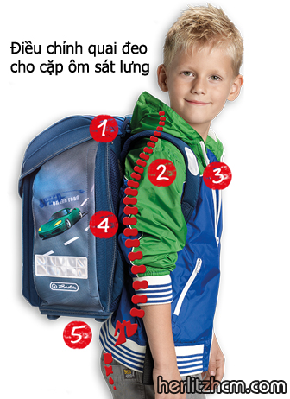
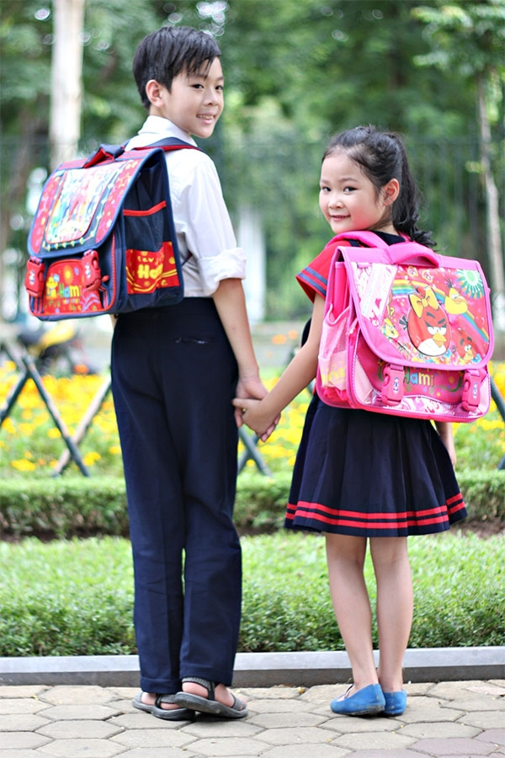
Đeo cặp đúng cách

Slide 18

Tổng kết tiết học

Slide 19

Chúc quý thầy cô và gia đình
luôn mạnh khỏe gia đình hạnh phúc
chúc các bạn HS chăm ngoan học giỏi

